Slide 1
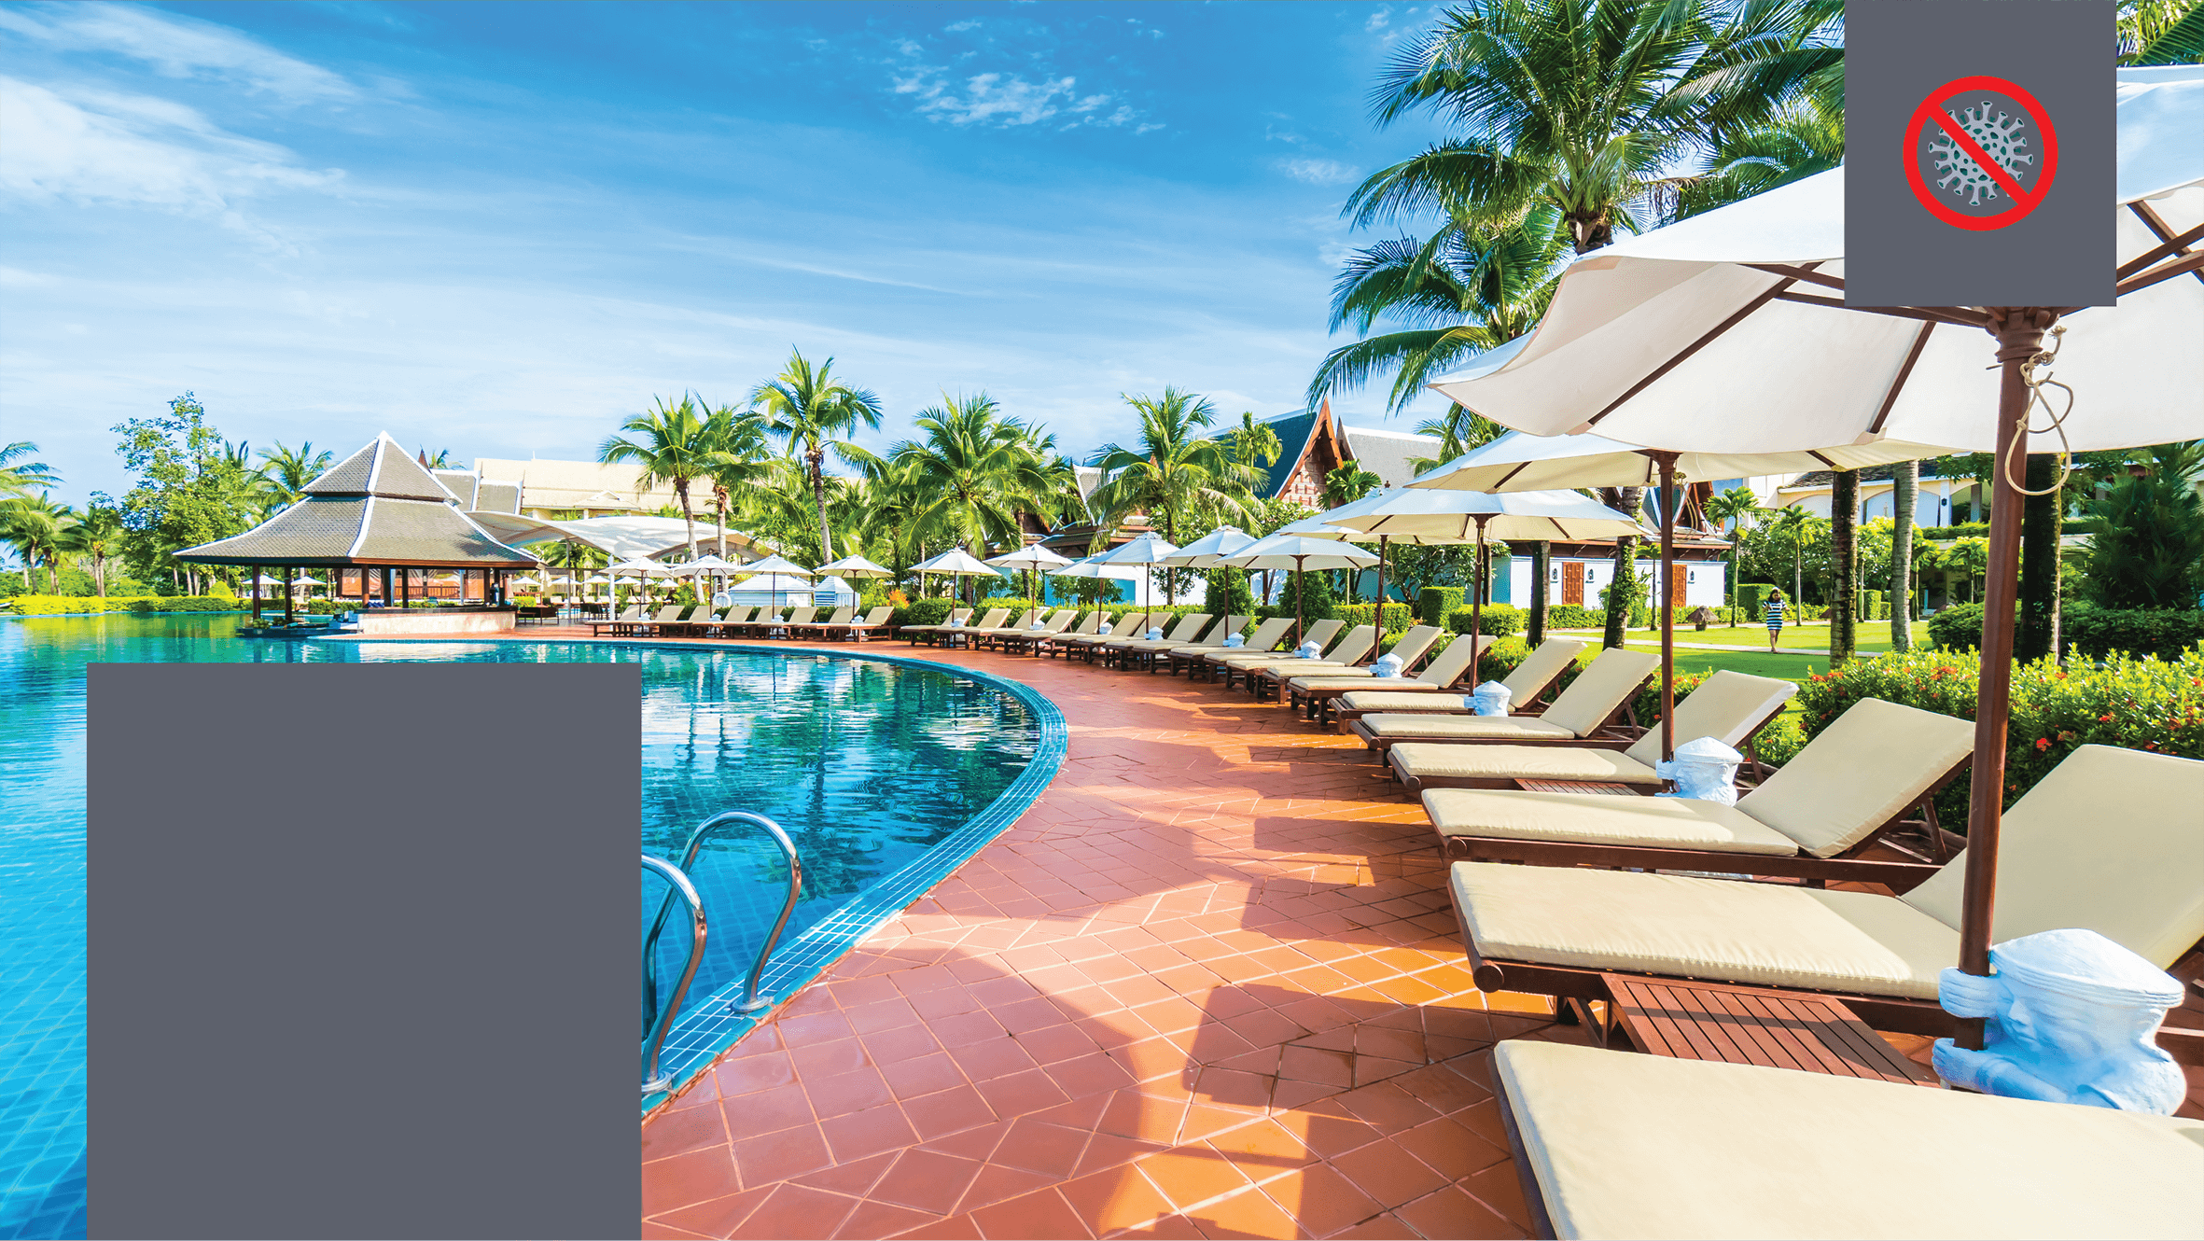
- Χώροι αναψυχής για παιδιά - Λειτουργία Κολυμβητικών δεξαμενών καταλυμάτων - Transfer πελατών - Πόσιμο νερό - Δίκτυο ύδρευσης/αποχέτευσης - Κλιματισμός και αερισμός χώρων
Notes:
Συνιστάται η χρήση ηλεκτρονικών εναλλακτικών για το check in-check out (πχ mobile concierge, χρήση tablets που μπορούν να απολυμανθούν μετά από κάθε χρήση)
Συνιστάται η ηλεκτρονική πληρωμή των δαπανών διαμονής (αποδοχή μετρητών σε εξαιρετικές περιπτώσεις) όπως και η ηλεκτρονική αποστολή λογαριασμών, τιμολογίων και αποδείξεων

Slide 2

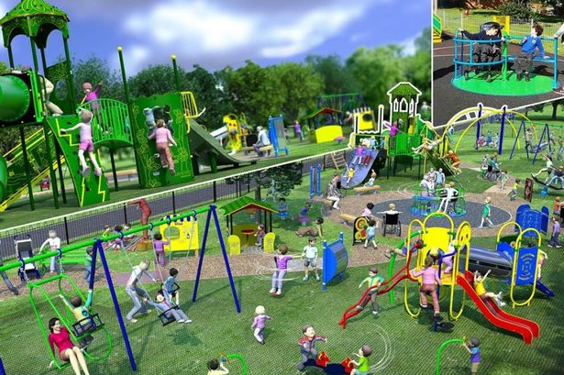
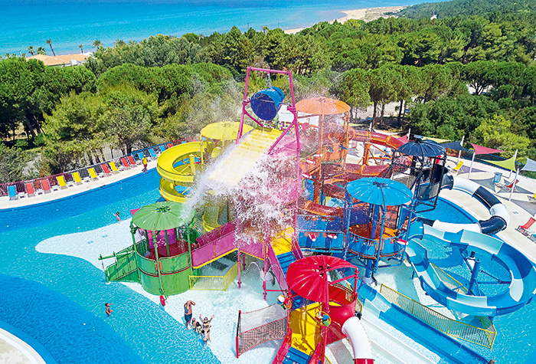
Χώροι αναψυχής για παιδιά
2
Λειτουργία χώρων αναψυχής για παιδιά σύμφωνα με το ισχύον νομοθετικό πλαίσιο.(Υ)
Λειτουργία υπηρεσιών ατομικών περιποιήσεων και λοιπών κοινοχρήστων εγκαταστάσεων (μασάζ, περιποίηση μαλλιών και άκρων, κομμωτήριο, γυμναστήριο, σάουνα, χαμάμ, υδρομασάζ) αυτών σύμφωνα με ισχύουσα νομοθεσία (Υ)
Τοποθέτηση αντισηπτικών διαλυμάτων για την ξηρή αντισηψία των χεριών σε όλους τους κοινόχρηστους χώρους σε σταθερές ή μη συσκευές (πχ. ρεσεψιόν, κοινόχρηστα WC). (Υ)
Τοποθέτηση plexiglass στην υποδοχή, όπου είναι εφικτό. (Π)
Χρήση Μ.Α.Π., όπου είναι εφικτό. (Π)
Notes:
Συνιστάται η χρήση ηλεκτρονικών εναλλακτικών για το check in-check out (πχ mobile concierge, χρήση tablets που μπορούν να απολυμανθούν μετά από κάθε χρήση)
Συνιστάται η ηλεκτρονική πληρωμή των δαπανών διαμονής (αποδοχή μετρητών σε εξαιρετικές περιπτώσεις) όπως και η ηλεκτρονική αποστολή λογαριασμών, τιμολογίων και αποδείξεων

Slide 3

Λειτουργία κολυμβητικών δεξαμενών εντός και εκτός τουριστικών καταλυμάτων
3
Ειδικότερα για την πρόληψη της πανδημίας covid-19 συνιστάται:
Εσωτερικές κολυμβητικές δεξαμενές: Λειτουργούν σύμφωνα με τα ειδικά υγειονομικά πρωτόκολλα λειτουργίας κλειστών αθλητικών εγκαταστάσεων όπως ισχύουν κάθε φορά. (Υ)
Notes:
Συνιστάται η χρήση ηλεκτρονικών εναλλακτικών για το check in-check out (πχ mobile concierge, χρήση tablets που μπορούν να απολυμανθούν μετά από κάθε χρήση)
Συνιστάται η ηλεκτρονική πληρωμή των δαπανών διαμονής (αποδοχή μετρητών σε εξαιρετικές περιπτώσεις) όπως και η ηλεκτρονική αποστολή λογαριασμών, τιμολογίων και αποδείξεων

Slide 4
Λειτουργία κολυμβητικών δεξαμενών εντός και εκτός τουριστικών καταλυμάτων
4
Εξωτερικές κολυμβητικές δεξαμενές:
Χλωρίωση: σωστή λειτουργία και συντήρηση συστημάτων χλωρίωσης σύμφωνα με την κείμενη νομοθεσία (βλ. ΥΑ Γ1/443/1973 όπως τροποποιήθηκε από την Γ4/1150/76 και την ΔΥΓ2/80825/05 και εγκύκλιο για την «Πρόληψη της νόσου των λεγεωναρίων»). Συστήνεται, σύμφωνα με τις οδηγίες του ΠΟΥ (Guidelines for safe recreational water environments - Volume 2 - Swimming pools and similar environments), η τιμή του υπολειμματικού χλωρίου στο νερό της δεξαμενής να είναι 1-3 mg/L για τις κολυμβητικές δεξαμενές και έως 5 mg/L για τις δεξαμενές υδρομάλαξης. Χειρωνακτικός έλεγχος (ή χρήση αναλυτή αλογόνου με καταγραφικό χαρτιού) επιπέδων χλωρίου κάθε 4 ώρες για τις κολυμβητικές δεξαμενές και κάθε δύο ώρες για τις δεξαμενές υδρομάλαξης και τήρηση αρχείο καταγραφής, εκτός αν υπάρχει αυτόματος αναλυτής αλογόνου και σύστημα παρακολούθησης με σύστημα ειδοποίησης όταν οι τιμές των παραμέτρων είναι εκτός ορίων. (Υ)
Notes:
Συνιστάται η χρήση ηλεκτρονικών εναλλακτικών για το check in-check out (πχ mobile concierge, χρήση tablets που μπορούν να απολυμανθούν μετά από κάθε χρήση)
Συνιστάται η ηλεκτρονική πληρωμή των δαπανών διαμονής (αποδοχή μετρητών σε εξαιρετικές περιπτώσεις) όπως και η ηλεκτρονική αποστολή λογαριασμών, τιμολογίων και αποδείξεων

Slide 5
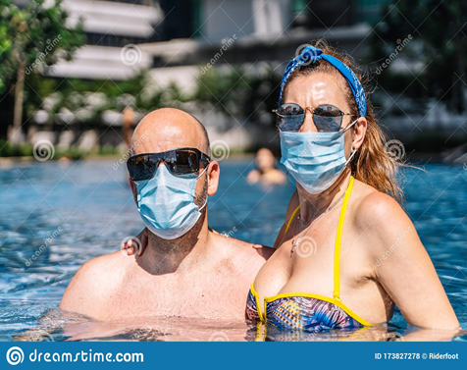
Λειτουργία εξωτερικών κολυμβητικών δεξαμενών σε τουριστικά καταλύματα
5
Εξωτερικές κολυμβητικές δεξαμενές:
Ρύθμιση του pH: οι τιμές του pH στο νερό των εγκαταστάσεων υδάτων αναψυχής, θα πρέπει να διατηρούνται στα όρια που προβλέπονται από την κείμενη νομοθεσία (βλ. ΥΑ Γ1/443/1973 όπως τροποποιήθηκε από την Γ4/1150/76 και την ΔΥΓ2/80825/05). Μέτρηση και τήρηση αρχείων καταγραφής pH μια φορά την ημέρα κατά τη διάρκεια λειτουργίας των κολυμβητικών δεξαμενών και τουλάχιστον ανά δύο ώρες κατά τη διάρκεια λειτουργίας των δεξαμενών υδρομάλαξης και υδροθεραπείας, εφόσον δεν υπάρχει αυτόματο σύστημα καταγραφής. (Υ)
Notes:
Συνιστάται η χρήση ηλεκτρονικών εναλλακτικών για το check in-check out (πχ mobile concierge, χρήση tablets που μπορούν να απολυμανθούν μετά από κάθε χρήση)
Συνιστάται η ηλεκτρονική πληρωμή των δαπανών διαμονής (αποδοχή μετρητών σε εξαιρετικές περιπτώσεις) όπως και η ηλεκτρονική αποστολή λογαριασμών, τιμολογίων και αποδείξεων

Slide 6
Λειτουργία εξωτερικών κολυμβητικών δεξαμενών σε τουριστικά καταλύματα
6
Καθαρισμός και απολύμανση: τήρηση κανόνων καθαρισμού εγκαταστάσεων υδάτων αναψυχής, τακτικός καθαρισμός και απολύμανση σύμφωνα με τις οδηγίες ΕΟΔΥ «Προτεινόμενες διαδικασίες για τον καθαρισμό και απολύμανση χώρων φιλοξενίας κατά τη διάρκεια της πανδημίας COVID-19». (Υ)
Notes:
Συνιστάται η χρήση ηλεκτρονικών εναλλακτικών για το check in-check out (πχ mobile concierge, χρήση tablets που μπορούν να απολυμανθούν μετά από κάθε χρήση)
Συνιστάται η ηλεκτρονική πληρωμή των δαπανών διαμονής (αποδοχή μετρητών σε εξαιρετικές περιπτώσεις) όπως και η ηλεκτρονική αποστολή λογαριασμών, τιμολογίων και αποδείξεων

Slide 7

Λειτουργία εξωτερικών κολυμβητικών δεξαμενών σε τουριστικά καταλύματα
7
Εξωτερικές κολυμβητικές δεξαμενές:
Καταιωνιστήρες: οι καταιωνιστήρες (ντους) που εξυπηρετούν τις εγκαταστάσεις υδάτων αναψυχής συνιστάται να διαχωρίζονται με αδιαφανές διαχωριστικό έτσι ώστε να καθίσταται δυνατό το αποτελεσματικό λούσιμο των κολυμβητών πριν να εισέλθουν στη κολυμβητική δεξαμενή. Ισχυρή σύσταση και έμφαση στην ενημέρωση των πελατών με σχετική σήμανση για χρήση των καταιωνιστήρων πριν και μετά τη χρήση της κολυμβητικής δεξαμενής. Συνιστάται να παρέχονται από το κατάλυμα τα απαραίτητα (π.χ. σαπούνι, αφρόλουτρο, κτλ.), καθώς επίσης και υγρό αντισηπτικό κατά την είσοδο στους καταιωνιστήρες. (Π)
Αριθμός λουομένων: ο μέγιστος συνολικός αριθμός των εισερχομένων εντός της δεξαμενής κάθε στιγμή δεν θα είναι μεγαλύτερος από έναν λουόμενο ανά 2,5 m² επιφανείας νερού. (Υ)
Notes:
Συνιστάται η χρήση ηλεκτρονικών εναλλακτικών για το check in-check out (πχ mobile concierge, χρήση tablets που μπορούν να απολυμανθούν μετά από κάθε χρήση)
Συνιστάται η ηλεκτρονική πληρωμή των δαπανών διαμονής (αποδοχή μετρητών σε εξαιρετικές περιπτώσεις) όπως και η ηλεκτρονική αποστολή λογαριασμών, τιμολογίων και αποδείξεων

Slide 8
8
Λειτουργία εξωτερικών κολυμβητικών δεξαμενών σε τουριστικά καταλύματα
Εξωτερικές κολυμβητικές δεξαμενές:
Τήρηση απόστασης: η διάταξη των καθισμάτων (ξαπλώστρες, καρέκλες, πουφ, σεζλόνγκ, κτλ.) θα πρέπει να είναι τέτοια ώστε η απόσταση μεταξύ των ακρότερων σημείων των καθισμάτων δυο ατόμων που βρίσκονται σε δύο διαφορετικές ομπρέλες ή δύο ατόμων που διαμένουν σε διαφορετικό δωμάτιο, να είναι τουλάχιστον 1,5 μέτρα σε κάθε κατεύθυνση. (Π)
Συνιστάται η χρήση υλικών ή κάλυψη αντικειμένων με υλικά που επιδέχονται αποτελεσματικής απολύμανσης στα καθίσματα, τα τραπέζια, τα κουτιά φύλαξης προσωπικών αντικειμένων, τα κουμπιά ειδοποίησης του προσωπικού και στους τιμοκαταλόγους. (Π)
Μετά από κάθε αλλαγή πελατών θα πρέπει να απολυμαίνονται τα καθίσματα, τα τραπεζάκια, τα κουτιά φύλαξης προσωπικών αντικειμένων, οι τιμοκατάλογοι και κάθε άλλο αντικείμενο το οποίο θα χρησιμοποιήσει ο επόμενος πελάτης. (Π)
Συνιστάται η προσφορά πετσετών που θα καλύπτουν το σύνολο της επιφάνειας και απολύμανση κάθε ξαπλώστρας/καθίσματος μετά από κάθε χρήση. Συνιστάται η απομάκρυνση υφασμάτινων επιφανειών από τις ξαπλώστρες. (Π)
Notes:
Συνιστάται η χρήση ηλεκτρονικών εναλλακτικών για το check in-check out (πχ mobile concierge, χρήση tablets που μπορούν να απολυμανθούν μετά από κάθε χρήση)
Συνιστάται η ηλεκτρονική πληρωμή των δαπανών διαμονής (αποδοχή μετρητών σε εξαιρετικές περιπτώσεις) όπως και η ηλεκτρονική αποστολή λογαριασμών, τιμολογίων και αποδείξεων

Slide 9
Πόσιμο νερό - Δίκτυο ύδρευσης / αποχέτευσης
13
β) Δίκτυο ύδρευσης –αποχέτευσης:
Τα καταλύματα θα πρέπει να συμμορφώνονται με την εγκύκλιο του Υπουργείου Υγείας «Προστασία της Δημόσιας Υγείας από τον κορωνοϊό SARS-COV-2 στα συστήματα ύδρευσης και αποχέτευσης» (Υ)
Notes:
Συνιστάται η χρήση ηλεκτρονικών εναλλακτικών για το check in-check out (πχ mobile concierge, χρήση tablets που μπορούν να απολυμανθούν μετά από κάθε χρήση)
Συνιστάται η ηλεκτρονική πληρωμή των δαπανών διαμονής (αποδοχή μετρητών σε εξαιρετικές περιπτώσεις) όπως και η ηλεκτρονική αποστολή λογαριασμών, τιμολογίων και αποδείξεων

Slide 10
Πόσιμο νερό - Δίκτυο ύδρευσης / αποχέτευσης
14
Δίκτυο αποχέτευσης
Συνιστάται η χρήση τυπικών και καλά αεριζόμενων σωληνώσεων, όπως φρεάτια με οσμοπαγίδες και βαλβίδες αντεπιστροφής σε κρουνούς και ψεκαστήρες. (Π)
Οι οσμοπαγίδες (σιφώνια) θα πρέπει να λειτουργούν σωστά και συνεχώς. Θα πρέπει δηλαδή να έχουν πάντα νερό μέσα. Σε περίπτωση που δεν χρησιμοποιείται ο χώρος για μεγάλο διάστημα θα πρέπει να προστίθεται νερό είτε προσθέτοντας το απευθείας στην οσμοπαγίδες είτε ανοίγοντας/λειτουργώντας τις συνδεδεμένες συσκευές. Αυτό θα πρέπει να γίνεται σε τακτά χρονικά διαστήματα ανάλογα με το πόσο γρήγορα εξατμίζεται το νερό από τις οσμοπαγίδες (π.χ. ανά 3 βδομάδες). (Υ)
Notes:
Συνιστάται η χρήση ηλεκτρονικών εναλλακτικών για το check in-check out (πχ mobile concierge, χρήση tablets που μπορούν να απολυμανθούν μετά από κάθε χρήση)
Συνιστάται η ηλεκτρονική πληρωμή των δαπανών διαμονής (αποδοχή μετρητών σε εξαιρετικές περιπτώσεις) όπως και η ηλεκτρονική αποστολή λογαριασμών, τιμολογίων και αποδείξεων

Slide 11

Πόσιμο νερό - Δίκτυο ύδρευσης / αποχέτευσης
15
β) Πόσιμο νερό – Δίκτυο ύδρευσης / αποχέτευσης: τα καταλύματα θα πρέπει να συμμορφώνονται με την εγκύκλιο του Υπουργείου Υγείας «Προστασία της Δημόσιας Υγείας από τον κορωνοϊό SARS-COV-2 στα συστήματα ύδρευσης και αποχέτευσης». (Υ)
Στην περίπτωση που τα τουριστικά καταλύματα παρέμειναν εκτός λειτουργίας για πάνω από ένα μήνα, κατά την επαναλειτουργία τους πρέπει να ακολουθηθούν τα βήματα που περιγράφονται στην οδηγία: «ESGLI Guidance for managing Legionella in building water systems during the COVID-19 pandemic». (Υ)
Notes:
Συνιστάται η χρήση ηλεκτρονικών εναλλακτικών για το check in-check out (πχ mobile concierge, χρήση tablets που μπορούν να απολυμανθούν μετά από κάθε χρήση)
Συνιστάται η ηλεκτρονική πληρωμή των δαπανών διαμονής (αποδοχή μετρητών σε εξαιρετικές περιπτώσεις) όπως και η ηλεκτρονική αποστολή λογαριασμών, τιμολογίων και αποδείξεων

Slide 12
Πόσιμο νερό - Δίκτυο ύδρευσης / αποχέτευσης
16
Κοινόχρηστοι χώροι wc
Να περιορίζεται ο συνωστισμός στα αποχωρητήρια.
Σύσταση στους χρήστες των wc των κοινοχρήστων χώρων να εκκενώνουν τις λεκάνες αποχωρητηρίου με κλειστό το καπάκι. Με τον τρόπο αυτό επιδιώκεται ο περιορισμός της μετάδοσης μέσω του αερολύματος από την τουαλέτα κατά τη στιγμή της εκκένωσης.
Συνεχής λειτουργία των ανεμιστήρων των χώρων αποχωρητηρίου (WC). Στην περίπτωση όπου η λειτουργία του ανεμιστήρα είναι συνδεδεμένη με τη λειτουργία του διακόπτη φωτισμού, να αποσυνδεθεί, εφόσον αυτό είναι εφικτό.
Notes:
Συνιστάται η χρήση ηλεκτρονικών εναλλακτικών για το check in-check out (πχ mobile concierge, χρήση tablets που μπορούν να απολυμανθούν μετά από κάθε χρήση)
Συνιστάται η ηλεκτρονική πληρωμή των δαπανών διαμονής (αποδοχή μετρητών σε εξαιρετικές περιπτώσεις) όπως και η ηλεκτρονική αποστολή λογαριασμών, τιμολογίων και αποδείξεων

Slide 13
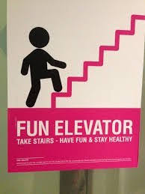
Λειτουργία χώρων εκδηλώσεων, καταστημάτων και κοινοχρήστων χώρων εντός των καταλυμάτων
23
Η λειτουργία των χώρων αυτών γίνεται σε κάθε περίπτωση σύμφωνα με το ισχύον νομοθετικό πλαίσιο. (Υ)
Αποφυγή χρήσης ανελκυστήρων. Τοποθέτηση απολυμαντικών στις εισόδους και σύσταση για χρήση κατά την είσοδο και έξοδο. (Π)
Συχνή καθαριότητα ανελκυστήρων με έμφαση σε επιφάνειες που αγγίζονται συχνά (χερούλια, κομβία κλπ). (Υ)
Notes:
Συνιστάται η χρήση ηλεκτρονικών εναλλακτικών για το check in-check out (πχ mobile concierge, χρήση tablets που μπορούν να απολυμανθούν μετά από κάθε χρήση)
Συνιστάται η ηλεκτρονική πληρωμή των δαπανών διαμονής (αποδοχή μετρητών σε εξαιρετικές περιπτώσεις) όπως και η ηλεκτρονική αποστολή λογαριασμών, τιμολογίων και αποδείξεων

Slide 14
Λειτουργία χώρων εκδηλώσεων, καταστημάτων και κοινοχρήστων χώρων εντός των καταλυμάτων
24
Σήμανση για υπενθύμιση στους πελάτες να τηρούν αποστάσεις – εφαρμογή μέτρων όπως ταινίες στο δάπεδο, κώνους ή άλλα μέσα για την τήρηση των αποστάσεων. (Π)
Σε όλους τους κοινόχρηστους χώρους τοποθέτηση αντισηπτικών διαλυμάτων (σταθερές ή μη συσκευές) για την ξηρή αντισηψία των χεριών. (Υ)
Μετακίνηση επίπλων για αποφυγή συνωστισμού στους κοινόχρηστους χώρους (2 άτομα/10 τμ). (Π)
Notes:
Συνιστάται η χρήση ηλεκτρονικών εναλλακτικών για το check in-check out (πχ mobile concierge, χρήση tablets που μπορούν να απολυμανθούν μετά από κάθε χρήση)
Συνιστάται η ηλεκτρονική πληρωμή των δαπανών διαμονής (αποδοχή μετρητών σε εξαιρετικές περιπτώσεις) όπως και η ηλεκτρονική αποστολή λογαριασμών, τιμολογίων και αποδείξεων

Slide 15
Λειτουργία χώρων εκδηλώσεων, καταστημάτων και κοινοχρήστων χώρων εντός των καταλυμάτων
25
Ειδικότερα για την πρόληψη της πανδημίας covid-19 συνιστάται:
Προτροπή για self-service parking αντί για υπηρεσία valet. Αν παραμείνει η υπηρεσία valet parking, προστατευτικός εξοπλισμός για τον valet (μη ιατρική μάσκα και γάντια). (Υ)
Εξέταση αναστολής λειτουργίας των business centers, εναλλακτικά συστήνεται η διάθεση πρόσβασης σε wifi και σε υπηρεσίες εκτύπωσης ή άλλων υπηρεσιών business centers μέσω σύνδεσης από προσωπική συσκευή του πελάτη. (Π)
Notes:
Συνιστάται η χρήση ηλεκτρονικών εναλλακτικών για το check in-check out (πχ mobile concierge, χρήση tablets που μπορούν να απολυμανθούν μετά από κάθε χρήση)
Συνιστάται η ηλεκτρονική πληρωμή των δαπανών διαμονής (αποδοχή μετρητών σε εξαιρετικές περιπτώσεις) όπως και η ηλεκτρονική αποστολή λογαριασμών, τιμολογίων και αποδείξεων

Slide 16
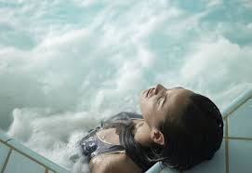
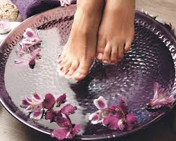
Αιγιαλός, δεξαμενές υδρομάλαξης υδροθεραπείας
27
Τα ιαματικά λουτρά και οι χώροι γυμναστικής εξακολουθούν να είναι ασφαλείς στη χρήση, αρκεί τα ξενοδοχεία να προσέχουν ιδιαίτερα για να διατηρήσουν τις κοινωνικές αποστάσεις και τα εξαιρετικά επιμελή πρότυπα υγιεινής σε όλους τους τομείς.
Μερικά ζητήματα περιλαμβάνουν:
Στα γυμναστήρια, καθαρίστε συχνά όλο τον εξοπλισμό με διάλυμα απολύμανσης που περιέχει τουλάχιστον 70% αλκοόλ. Δώστε ιδιαίτερη προσοχή σε περιοχές υψηλής αφής, όπως εξοπλισμός βάρους, διακόπτες και κιγκλιδώματα, καθώς και χαλάκια γιόγκα και μπάλες γυμναστικής.
Να καθαρίζετε συχνά τους χώρους γύρω από την πισίνα και τους χώρους γυμναστικής, όπως αποδυτήρια, ντους και τουαλέτες. Αυτές είναι οι περιοχές που είναι πιο πιθανό να διαδώσουν τη μετάδοση.
Notes:
Συνιστάται η χρήση ηλεκτρονικών εναλλακτικών για το check in-check out (πχ mobile concierge, χρήση tablets που μπορούν να απολυμανθούν μετά από κάθε χρήση)
Συνιστάται η ηλεκτρονική πληρωμή των δαπανών διαμονής (αποδοχή μετρητών σε εξαιρετικές περιπτώσεις) όπως και η ηλεκτρονική αποστολή λογαριασμών, τιμολογίων και αποδείξεων

Slide 17

- Χώροι αναψυχής για παιδιά - Λειτουργία Κολυμβητικών δεξαμενών καταλυμάτων - Transfer πελατών - Πόσιμο νερό - Δίκτυο ύδρευσης/αποχέτευσης - Κλιματισμός και αερισμός χώρων
Notes:
Συνιστάται η χρήση ηλεκτρονικών εναλλακτικών για το check in-check out (πχ mobile concierge, χρήση tablets που μπορούν να απολυμανθούν μετά από κάθε χρήση)
Συνιστάται η ηλεκτρονική πληρωμή των δαπανών διαμονής (αποδοχή μετρητών σε εξαιρετικές περιπτώσεις) όπως και η ηλεκτρονική αποστολή λογαριασμών, τιμολογίων και αποδείξεων

